Slide 1

COMITÉ INSTITUCIONAL DE GESTIÓN Y DESEMPEÑO

Slide 2

AGENDA
Verificación del Quorum
Lectura y aprobación del orden del día
revisión de resultados y trazabilidad MIPG años 2022 – 2023.
Presentación y aprobación de la visión actualizada acorde a el nuevo plan de desarrollo de la gobernación del Tolima (2024 – 2027).
Programación de la fecha para realizar la inducción y reinducción con todo el personal.
Designación del colaborador que brindara la información por área para realizar la actualización de: Matrices DOFA, Normogramas, Mapas de riesgos e Indicadores.
Intervención por la profesional en seguridad y salud en el trabajo con el fin de exponer temas del sistema de gestión de seguridad y salud en el trabajo (SG-SST) y la actualización de la política SST
conclusiones y recomendaciones
Lectura y aprobación del acta de la reunión del día de hoy.

Slide 3
1.
Verificación del Quorum

Slide 4
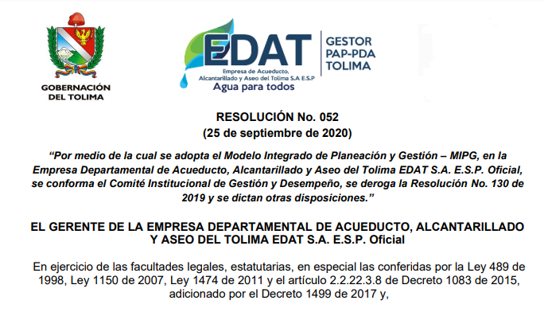
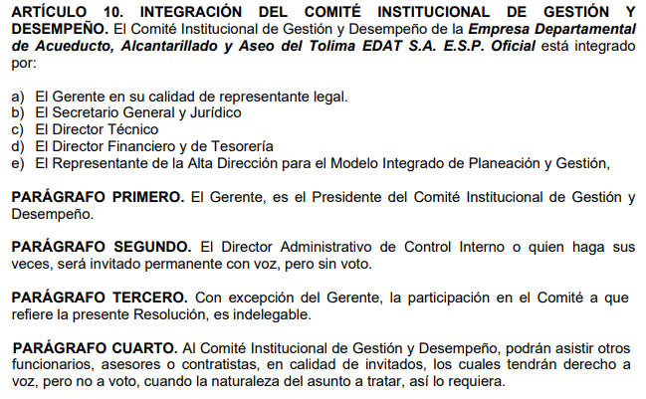
COMPONENTES

Slide 5
2.
Lectura y aprobación del orden del día

Slide 6
3.
Revisión de resultados y trazabilidad MIPG años 2022 – 2023.

Slide 7
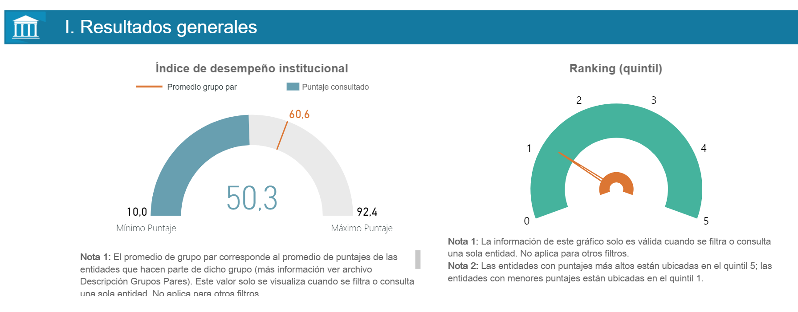
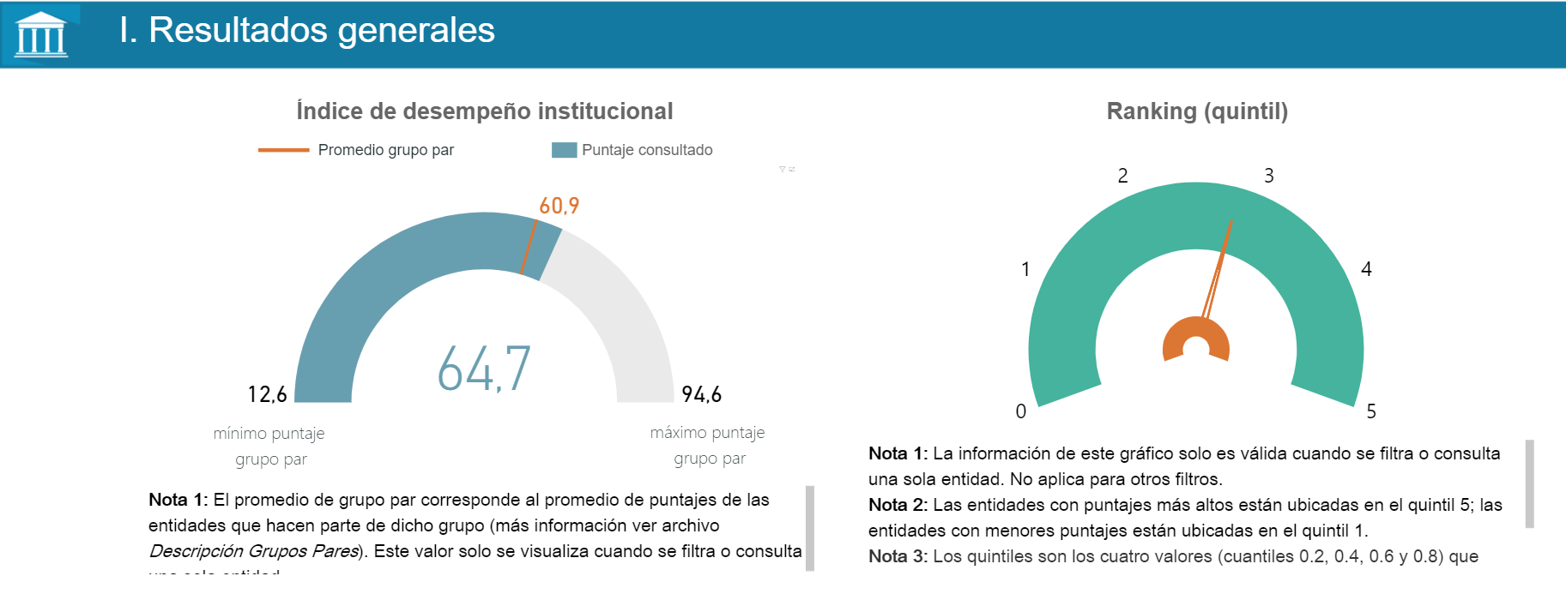
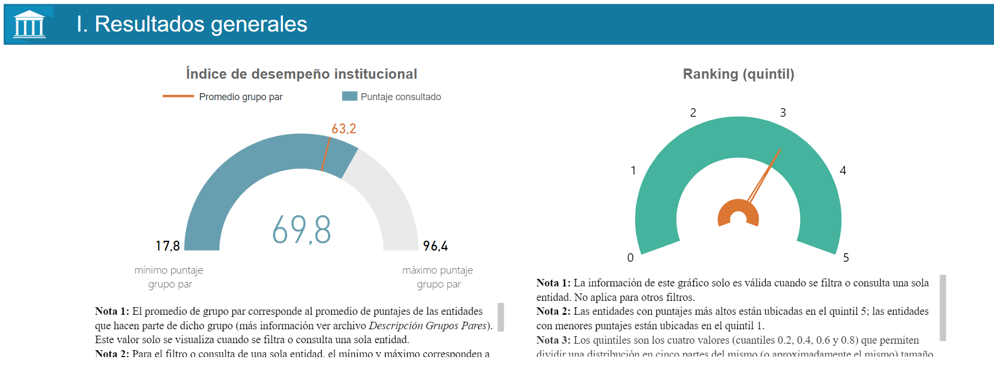
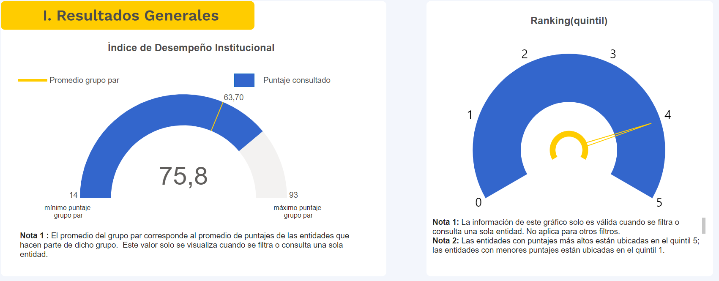
Revisión de resultados y trazabilidad MIPG años 2022 – 2023.
2019
2020
2021
2022

Slide 8
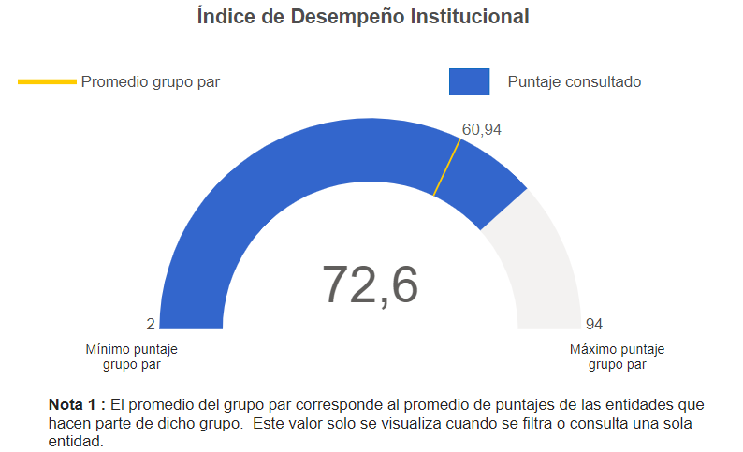
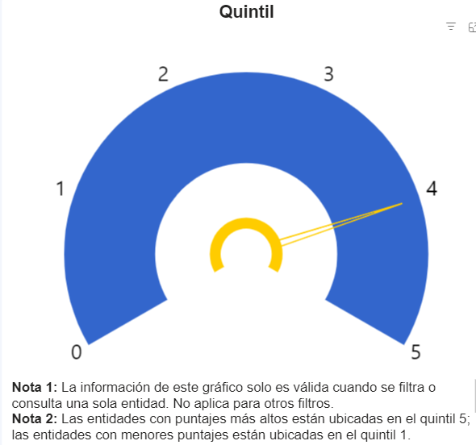
Revisión de resultados y trazabilidad MIPG años 2022 – 2023.
2023

Slide 9
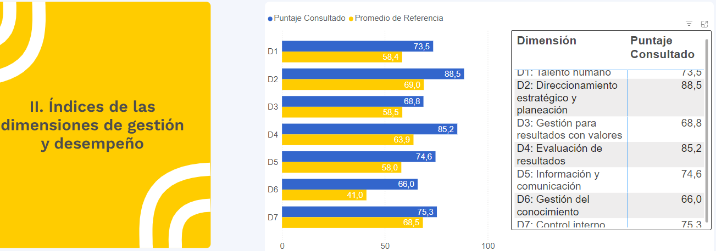
Revisión de resultados y trazabilidad MIPG años 2022 – 2023.

Slide 10
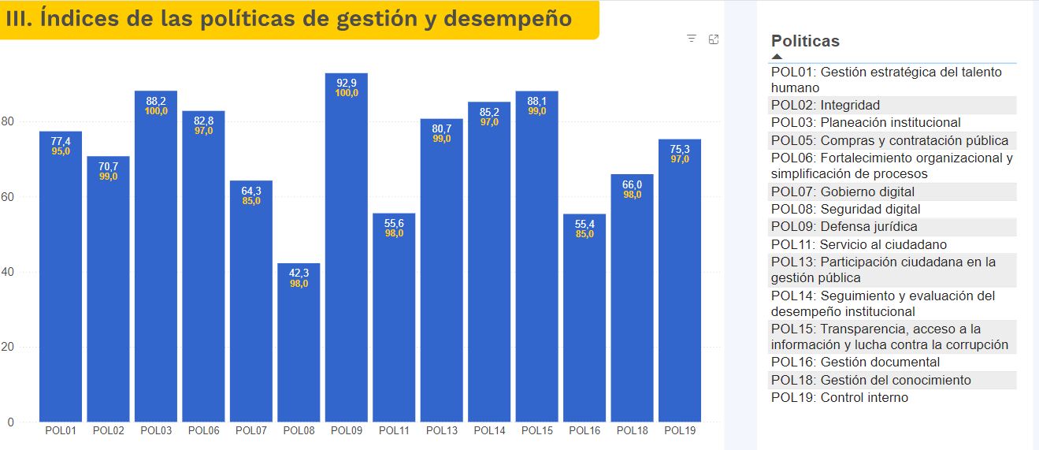
Revisión de resultados y trazabilidad MIPG años 2022 – 2023.

Slide 11
Revisión de resultados y trazabilidad MIPG años 2022 – 2023.
Recomendaciones
Política 8. seguridad digital.
Almacenar las copias de respaldo en un lugar aislado, en un segmento diferente a la de res y servidores, se propone realizar esta acción por medio de backups en dispositivos por dependencia donde se almacene la información mas relevante.
Identificar y gestionar los posibles riesgos de seguridad digital (Ciberseguridad).
Realizar análisis de vulnerabilidad para el portal web, sede electrónica y servicios expuestos a la internet.

Slide 12
Revisión de resultados y trazabilidad MIPG años 2022 – 2023.
Recomendaciones
Política 11 Servicio al ciudadano.
Contar con controles de acceso de personas con un ancho de paso igual o mayor a 80 cm para facilitar el acceso a las instalaciones e infraestructura física.
Definir herramientas o mecanismos de evaluación del servicio y medición de la experiencia ciudadana, como parte del desarrollo anual de la estrategia de servicio o relacionamiento con las ciudadanías, en el marco del plan institucional.

Slide 13
Revisión de resultados y trazabilidad MIPG años 2022 – 2023.
Recomendaciones
Política 16 Gestión documental.
Garantizar la implementación del Plan de Preservación Digital a Largo Plazo, como parte integral del Sistema Integrado de Conservación - SIC, a través del seguimiento y control de los riegos asociados a la preservación digital a largo plazo de los documentos, identificados en el diagnóstico, y contar con las evidencias.
Frente a la conservación documental de los soportes físicos, detectar si los documentos presentan situación de riesgo ocasionada por fenómenos naturales.

Slide 14
4.
Presentación y aprobación de la visión actualizada de la entidad acorde a el nuevo plan de desarrollo de la gobernación del Tolima (2024 – 2027).

Slide 15
VISIÓN ACTUAL
Ser reconocidos en el 2025 a nivel regional y nacional como una entidad líder, por su capacidad de innovación y respuesta en la implementación de modelos de gestión, orientados a la transformación de los municipios y/o la conformación de esquemas regionales que garanticen la prestación eficiente de los servicios públicos de agua potable y saneamiento básico, para el desarrollo y bienestar integral de la comunidad tolimense rural y urbana, con sostenibilidad ambiental, equidad y conciencia social.

Slide 16
PROPUESTA N. 1
Ser reconocidos en el 2028 a nivel regional y nacional como una entidad líder, por su capacidad de innovación y respuesta en la implementación de modelos de gestión, orientados al fortalecimiento de los corredores agroindustriales, turísticos y tecnológicos que garanticen la prestación eficiente de los servicios públicos de agua potable y saneamiento básico, para el desarrollo y bienestar integral de la comunidad tolimense, con sostenibilidad ambiental y seguridad en el territorio.

Slide 17
PROPUESTA N. 2
Ser reconocidos en el 2028 a nivel regional y nacional como una entidad líder, por su capacidad de innovación y respuesta en la implementación de modelos de gestión, orientados al fortalecimiento de los servicios públicos de agua potable y saneamiento básicos, para el desarrollo de los corredores agroindustriales, turísticos y tecnológicos que garanticen la prestación eficiente y bienestar integral de la comunidad tolimense, con sostenibilidad ambiental.

Slide 18
PROPUESTA N. 3
Nos visualizamos como una entidad líder a nivel nacional por su capacidad de innovación a la hora de implementar modelos de gestión, orientados al fortalecimiento de los servicios públicos de agua potable y saneamiento básicos, al 2028 se potencializarán los corredores agroindustriales, turístico y tecnológicos garantizando la prestación eficiente y bienestar integral de la comunidad tolimense, con sostenibilidad ambiental, brindando seguridad en el territorio.

Slide 19
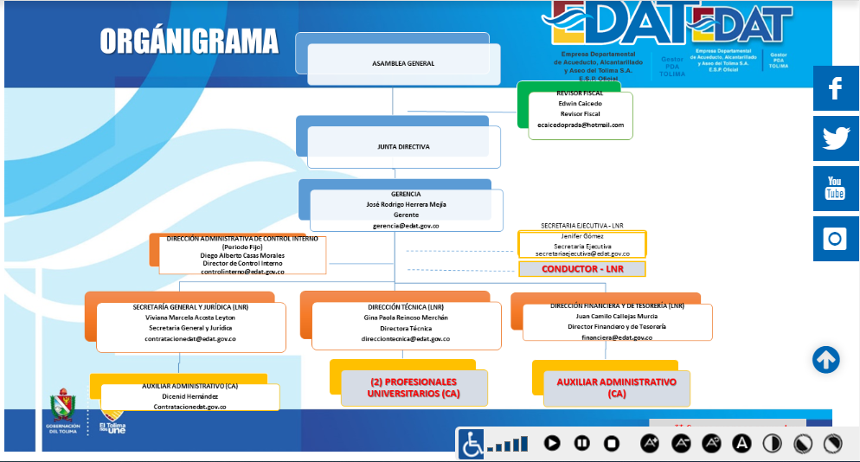
Actualización de la estructura organizacional

Slide 20
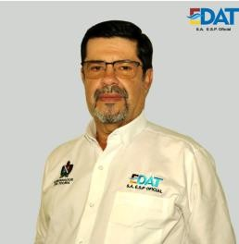
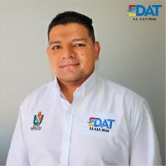

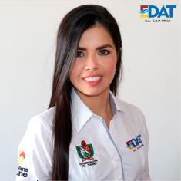
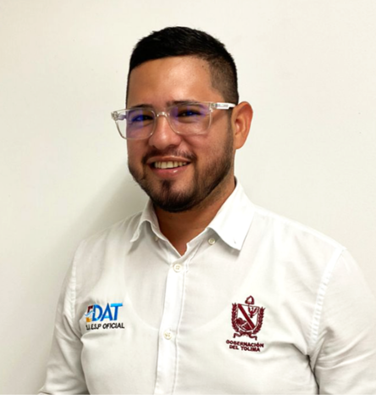
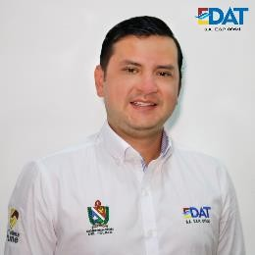
Actualización de la estructura organizacional
ASAMBLEA GENERAL
REVISOR FISCAL
JUNTA DIRECTIVA
GERENCIA
DIRECCIÓN ADMINISTRATIVA DE CONTROL INTERNO
JOSE RODRIGO HERRERA MEJÍA
DIEGO ALBERTO CASAS MORALES
SECRETARÍA GENERAL Y JURÍDICA
DIRECCIÓN TÉCNICA
DIRECCIÓN FINANCIERA Y DE
TESORERÍA
VIVIANA MARCELA ACOSTA LEYTON
Gustavo Andrés Piedrahita Cobo
JUAN CAMILO CALLEJAS MURCIA

Slide 21
ORGÁNIGRAMA
ASAMBLEA GENERAL
REVISOR FISCAL
José Domingo Perilla
JUNTA DIRECTIVA
GERENCIA
DIRECCIÓN ADMINISTRATIVA DE CONTROL INTERNO
(Periodo fijo)
Diego Alberto Casas Morales
Director De Control Interno
controlinterno@edat.gov.co
José Rodrigo Herrera Mejía
Gerente
Gerencia@edat.gov.co
SECRETARIA EJECUTIVA - LNR
Jenifer Gómez
Secretaria ejecutiva
secretariaejecutiva@edat.gov.co
SECRETARÍA GENERAL Y JURÍDICA
Viviana Marcela Acosta Leyton
Secretaria General y Jurídica
Contratacionedat@edat.gov.co
DIRECCIÓN TÉCNICA
Gustavo Andrés Piedrahita Cobo
Diretor Técnico
Direcciontecnica@edat.gov.co
DIRECCIÓN FINANCIERA Y DE
TESORERÍA
Juan Camilo Calejas Murcia
Director financiero y de tesoreria
financiera@edat.gov.co
AUXILIAR ADMINISTRATIVO (CA)
Dicenid Hernández Villareal
(2) DOS PROFESIONALES
UNIVERSITARIO (CA)
AUXILIAR ADMINISTRATIVO (CA)

Slide 22
v
5.
Confirmación de la fecha para realizar la inducción y reinducción con todo el personal.

Slide 23
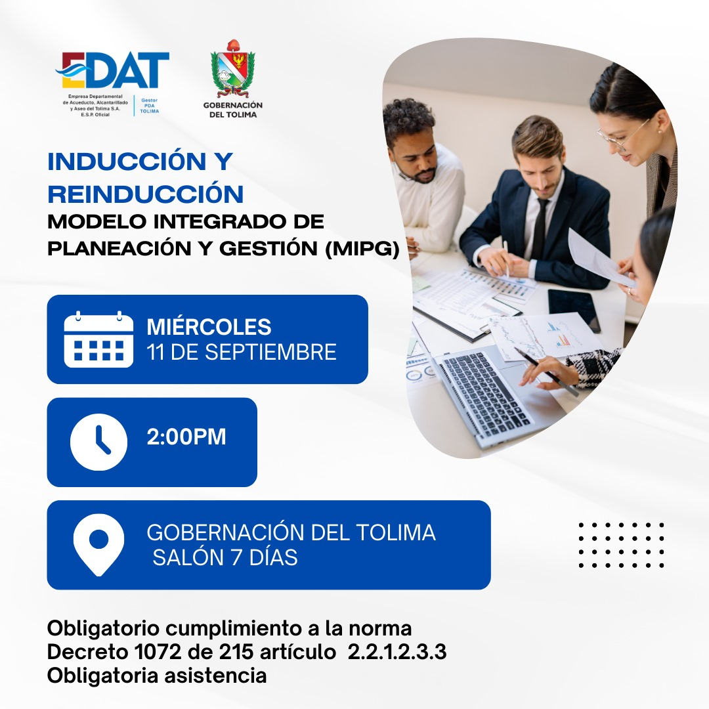

Slide 24
v
6.
Designación del colaborador que brindara la información por área para realizar la actualización de: Matrices DOFA, Normogramas, Mapas de riesgos e Indicadores.

Slide 25
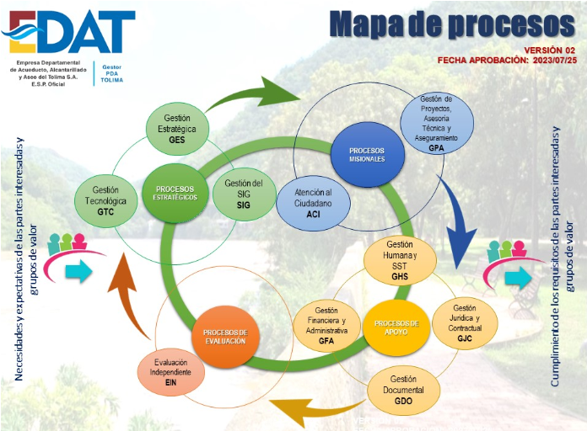
AREA | COLABORADOR
Gestión Tecnológica (GTC)
Gestión Estratégica (GES)
Gestión del (SIG)
Atención al ciudadano (ACI)
Gestión de proyectos, asesoría técnica y aseguramiento (GPA)
Gestión humana y SST (GHS)
Gestión jurídica y contractual (GJC)
Gestión documental (GDO)
Gestión financiera y administrativa (GFA)

Slide 26
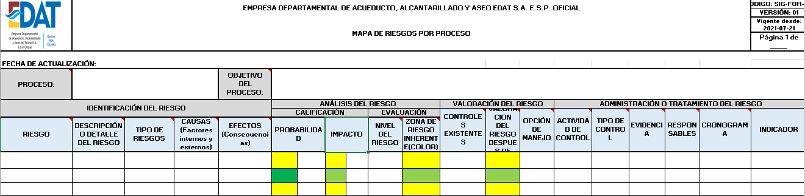

Slide 27
7.
Intervención por la profesional del sistema de gestión de seguridad y salud en el trabajo con el fin de exponer temas para la actualización de la política general del sistema de gestión de seguridad y salud en el trabajo (SG-SST).

Slide 28

CONFORMACION Y DELEGACION DE COMITES Y BRIGADA DE EMERGENCIA.
COMITÉ DE CONVIVENCIA LABORAL
COPASST / VIGIA
Normas que regulan el COPASST Y VIGIA
Norma que regulan el comité de convivencia laboral COCOLA
Resolución 1016 de 1989
Resolución 2013 de 1986
➢ Decreto-Ley 1295 de 1994
➢ Ley 1562 de 2012 y
➢ Resolución 0312 de 2019 ➢ Decreto 1072 de 2015
Ley 1010 del 2006.
Resolución 2646 de 2008.
Resolución 652 del 2012.
Resolución 1356 del 2012.

Slide 29
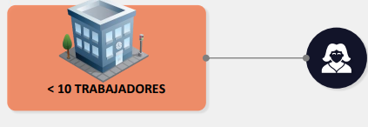

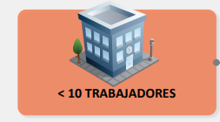
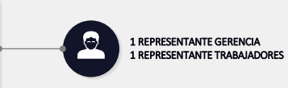
CONFORMACION DE COMITÉS
VIGIA SST.
COMITÉ DE CONVIVENCIA LABORAL
RESOLUCION 2013 de 1986
Articulo 2,3.
DECRETO LEY 1295 DE 1994
Articulo 35
RESOLUCION 652 DEL 2012: Articulo 3. conformación .

Slide 30

FUNCIONES DEL VIGIA SST
RESOLUCION 2013 DE 1886
Proponer actividades que procuren la salud de los trabajadores y un ambiente adecuado en los sitios de trabajo
Proponer y participar en capacitaciones sst.
Colaborar en el Analís de las investigaciones de los accidentes de trabajo y enfermedades laborales
Vigilar el cumplimiento de las normas sst
Visitar, periódicamente, las instalaciones de trabajo e informar al empleador sobre la existencia de factores de riesgo y sugerir medidas correctivas o de control.
Servir como organismo de coordinación entre el empleador y los trabajadores en la solución de problemas sobre Seguridad y Salud en el Trabajo.
Revisar las estadísticas de accidentalidad y enfermedades laborales.
Archivar los informes de las actividades que desarrolle en ejercicio de sus funciones y mantenerlos a disposición del empleador, los trabajadores y las autoridades competentes.
Las demás funciones que le señalen las normas sobre seguridad y salud en el trabajo.

Slide 31
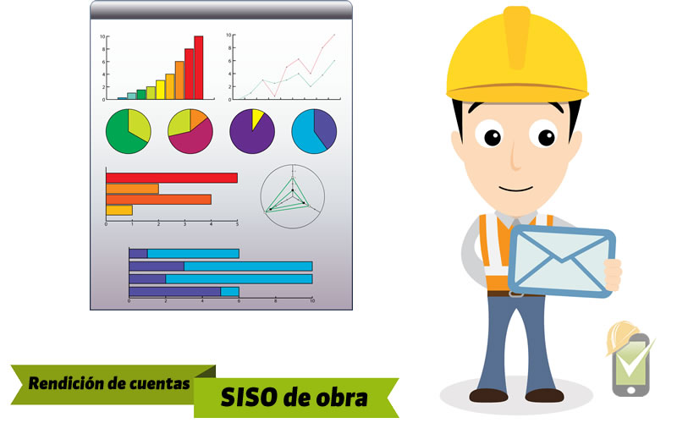
FUNCIONES DEL VIGIA SST
Responsabilidades del Decreto 1072 de 2015
Revisar el plan anual de capacitación propuesto por el administrador del SG-SST (artículo 2.2.4.6.11).
Revisar la política y los objetivos del SG-SST (artículo 2.2.4.6.5).
Formular recomendaciones para el mejoramiento del SG-SST (artículo 2.2.4.6.8).
Emitir recomendaciones sobre los resultados de las evaluaciones de los ambientes de trabajo a que haya lugar (artículo 2.2.4.6.15).
Participar en la identificación de peligros y la evaluación de riesgos que puedan derivarse de cambios en la empresa (artículo 2.2.4.6.26).
Participar en la planificación de las auditorías al SG-SST (artículo 2.2.4.6.29).
Revisar el documento generado en la revisión por la dirección y supervisar la ejecución de las acciones correctivas, preventivas y de mejora derivados de este (artículo 2.2.4.6.31).
Rendir cuentas de su desempeño como mínimo una vez al año (artículo 2.2.4.6.8).

Slide 32
BRIGADA DE EMERGENCIA
NORMA QUE LO REGULA
DECRETO 1072 DE 2015
LEY 9 DE 1979
RESOLUCION 2400 DE 1979
RESOLUCION 0312 DE 2019
Entre otras que aplican para cada brigadista

Slide 33
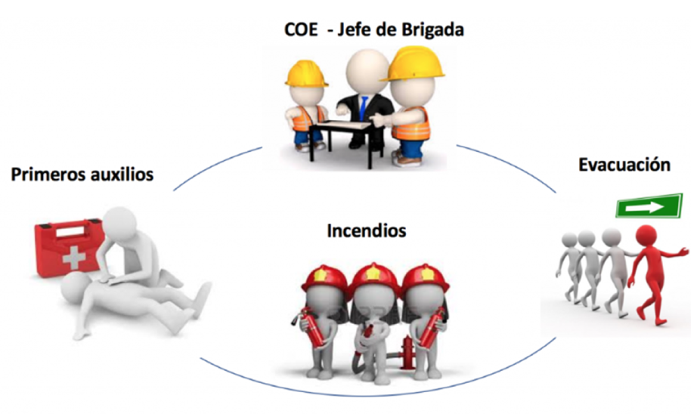
CONFORMACION DE BRIGADA
BRIGADA Y GRUPO DE APOYO:
PRIMEROS AUXILIOS
CONTROL DE INCENDIOS
EVACUACION Y RESCATE
JEFE O COORDINADOR DE TODA LA BRIGADA

Slide 34
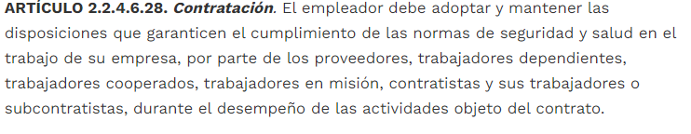
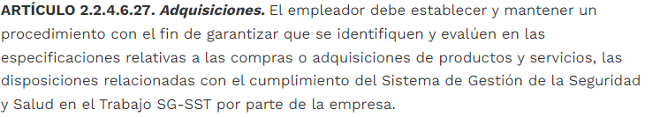


REQUISITO PARA EL PROCESO SELECCIÓN Y EVALUACIÓN DE PROVEEDORES Y/O CONTRATISTAS
DECRETO 1072 DE 2015

Slide 35
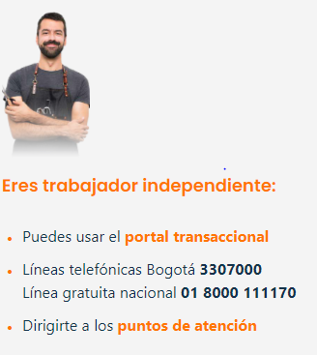
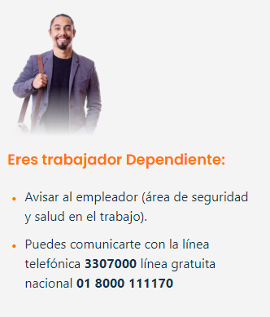
RUTA PARA REPORTES DE ACCIDENTES DE TRABAJO Y ENFERMEDAD LABORAL
ENFERMEDAD LABORAL
el funcionario deberá dirigirse a la EPS donde se encuentre afiliado, en la cual el médico laboral realizará un diagnóstico y concepto de la presunta enfermedad laboral; esto será notificado a la ARL, al funcionario y a la Entidad.

Slide 36


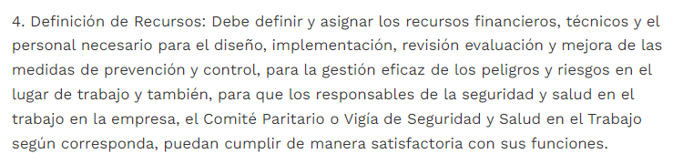
ASIGNACIÓN DE RECURSO FINANCIEROS PARA EL ÁREA DE SEGURIDAD Y SALUD EN EL TRABAJO

Slide 37
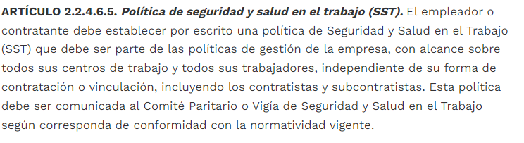
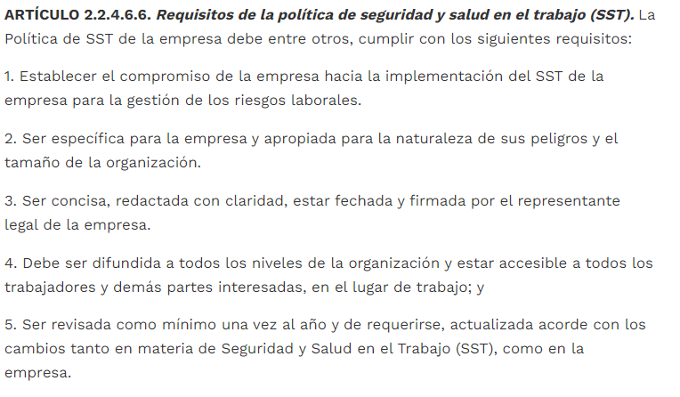

ACTUALIZACIÓN DE POLÍTICA DE SEGURIDAD Y SALUD EN EL TRABAJO

Slide 38
POLITICA DE SEGURIDAD Y SALUD EN EL TRABAJO
La empresa de Acueducto, Alcantarillado y Aseo del Tolima EDAT S.A. E.S.P. OFICIAL, es una empresa dedicada a coberturas efectivas en agua potable y saneamiento básico en el departamento del Tolima , la cual se compromete con la protección y bienestar físico, mental y social de todos sus colaboradores y demás partes interesadas, a través de la implementación y mejora continua del Sistema de Gestión de Seguridad y Salud en el trabajo SG-SST, que inicia con la identificación de los peligros, valoración, evaluación de riesgos y determinación de controles, implementando acciones orientadas a la intervención de las condiciones de trabajo y actos inseguros, fomentando así una cultura preventiva, que disminuya los incidentes, accidentes y enfermedades laborales, en cumplimiento del marco normativo vigente, destinando los recursos humanos, físicos y financieros necesarios para la gestión de la seguridad y salud en el trabajo.

Slide 39
8.
conclusiones y recomendaciones

Slide 40
9.
Lectura y aprobación del acta de la reunión del día de hoy.

Slide 41

ING. Laura León Cárdenas
Tel. 320-2695159
vivileon110@Gmail.com

